Slide 1
WONJONG && UNIV.
진로아카데미_
컴퓨터공학 1차시
2021.03.26
Career Academy_01

Slide 2

Career Academy_01
01
02
2
소개
컴퓨터개론
03
기초적 언어설명
04
아두이노란
CONTENTS
AND
05
아두이노 실습 시리즈
+ $a$
WONJONG && UNIV.

Slide 3
01
소개
1.1 진로아카데미
1.2 활동의 의의/목표
1.3 다루게 될 부분

Slide 4
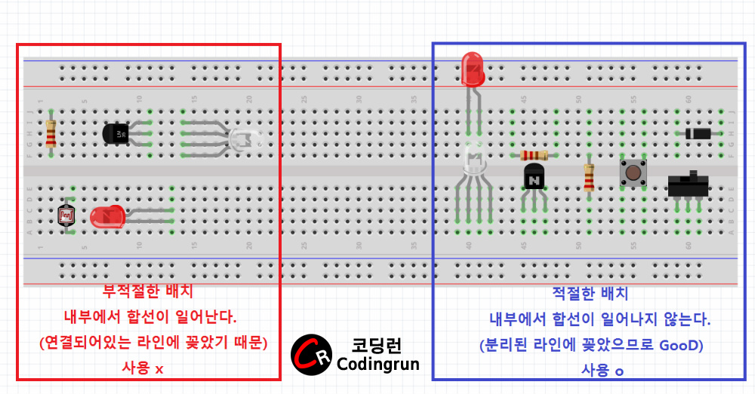
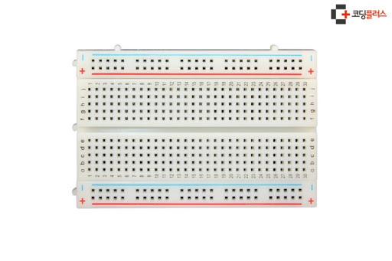
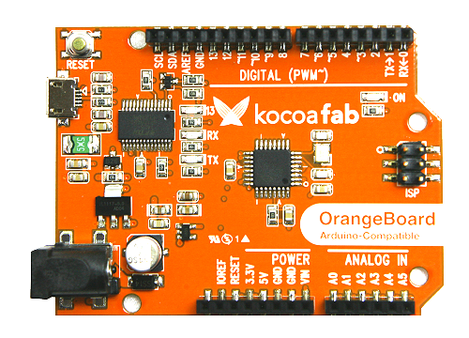
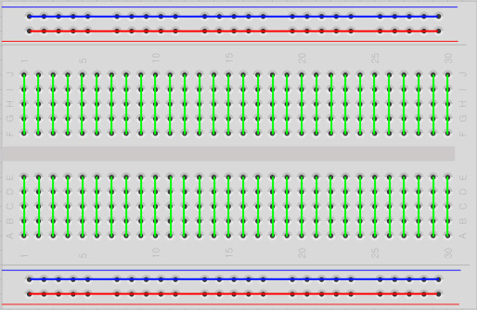
부품설명
4
WONJONG && UNIV.

Slide 5
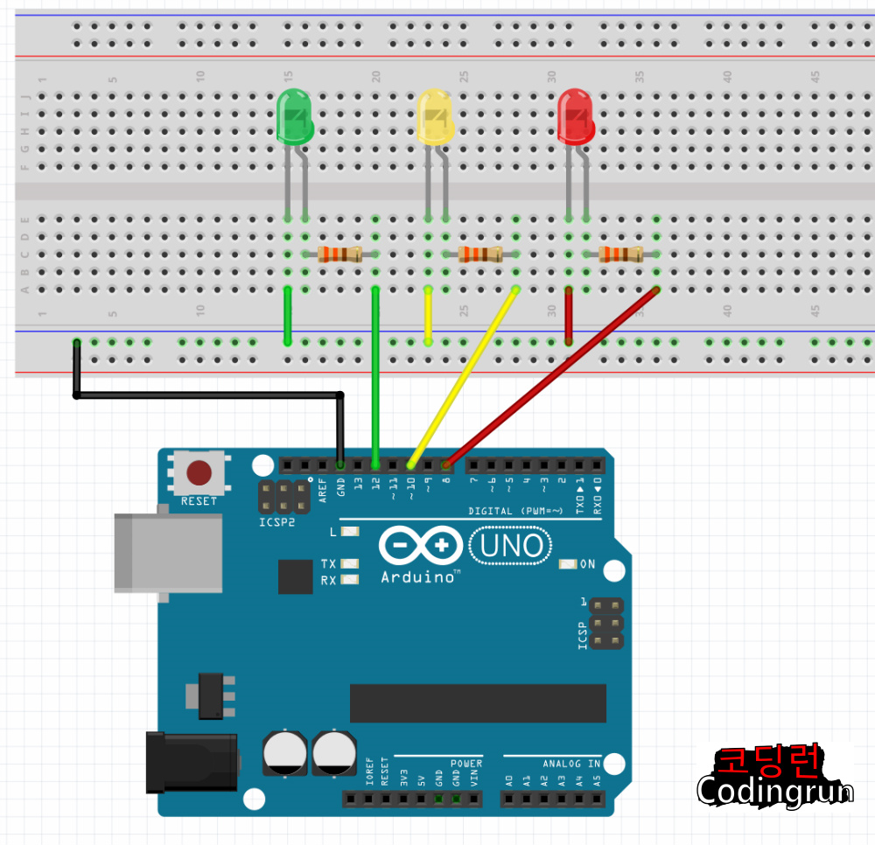
부품설명
4
WONJONG && UNIV.

Slide 6
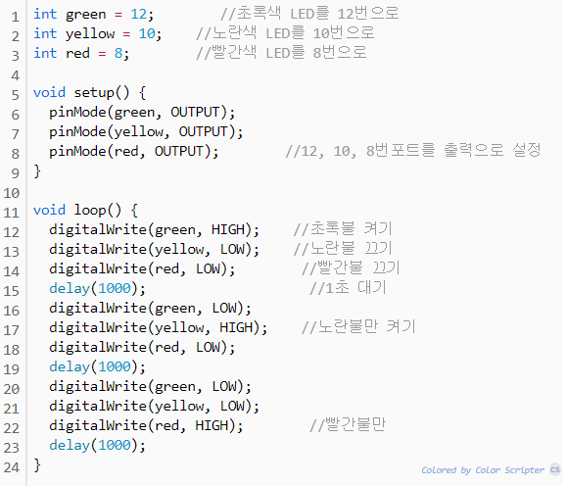
부품설명
4
WONJONG && UNIV.

Slide 7
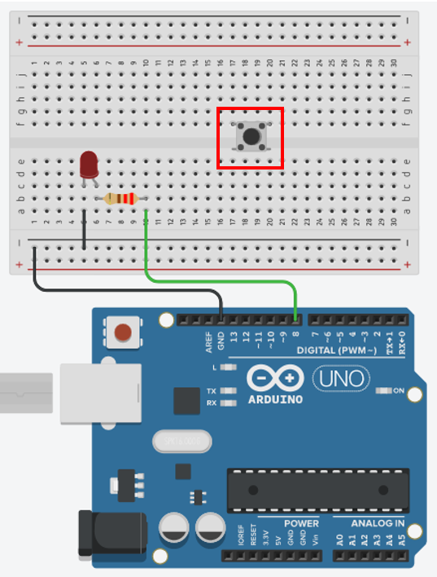
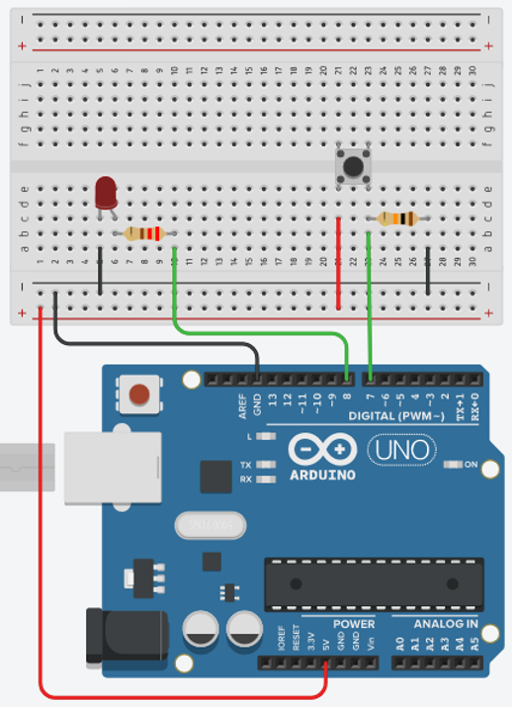
4
WONJONG && UNIV.

Slide 8
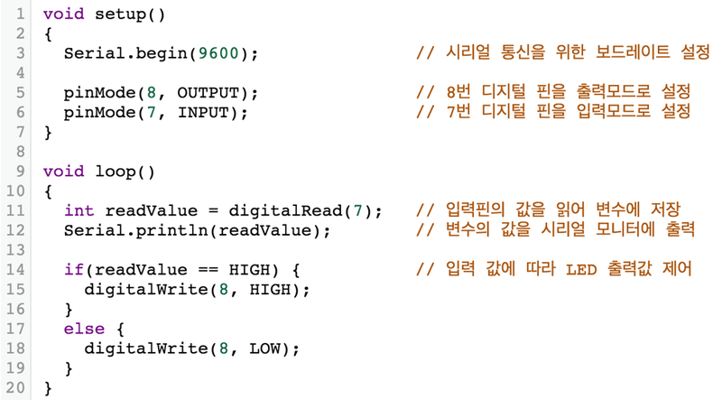
4
WONJONG && UNIV.

Slide 9
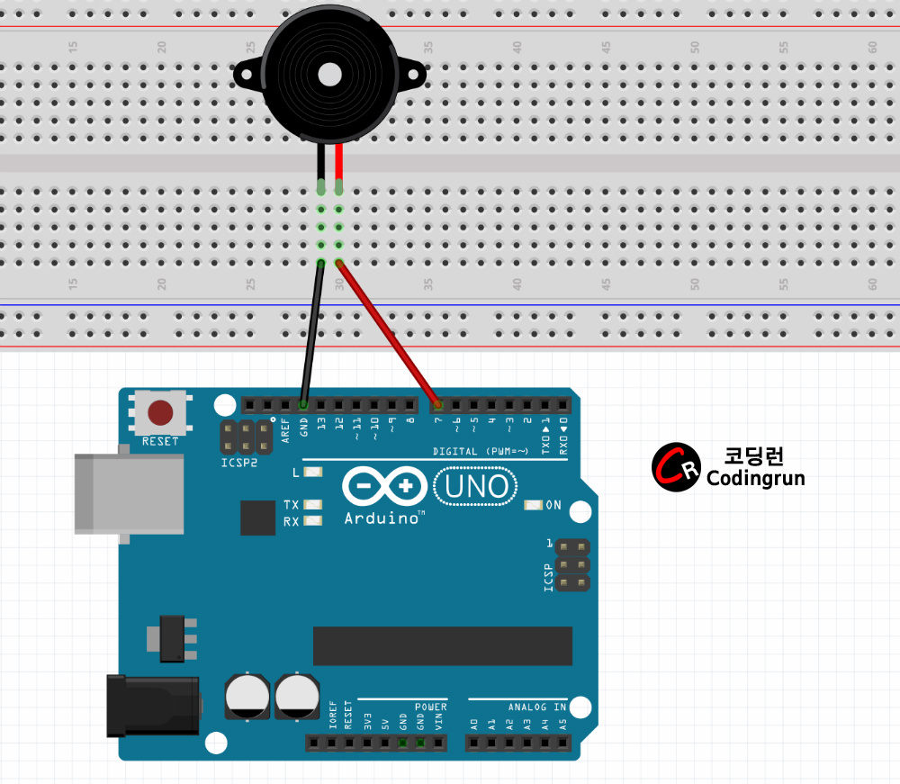
4
WONJONG && UNIV.

Slide 10
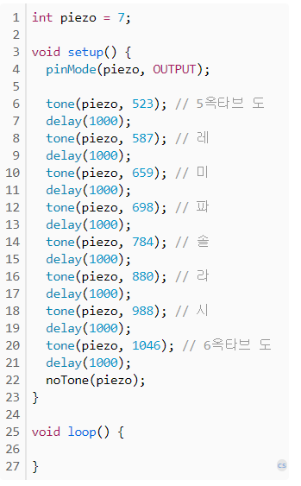
4
WONJONG && UNIV.

Slide 11
부품설명
4
WONJONG && UNIV.

Slide 12
부품설명
4
WONJONG && UNIV.

